Slide 1
Реклама медицинских услуг в интернете
Михаил Болдырев - boldyrev.ru

Slide 2
Содержание доклада
Создание продающих страниц для медицинских сайтов.
Сравнение различных каналов привлечения посетителей сайта с последующем анализом эффективности.
Внедрение комплексного интернет-маркетинга и автоматизация продаж.

Slide 3
Термины
Контент – наполнение сайта (тексты, картинки, графика, фотографии, рисунки, мультимедиа и др.).
Трафик – посетители сайта.
Конверсия – это отношение числа посетителей сайта, сделавших покупку, к общему числу посетителей сайта, выраженное в процентах.
Лид – потенциальный клиент, тем или иным образом отреагировавший на маркетинговую коммуникацию.
SEO – комплекс мер для поднятия позиций сайта в результатах выдачи поисковых систем.
Контекстная реклама – тип рекламы в интернете, при котором рекламное объявление показывается в соответствии с содержанием, контекстом интернет-страницы.

Slide 4
Текущая ситуация на медицинском рынке
Интернет - основной рекламный источник.
Посетители сайтов привыкли к качественному представлению информации, научились выбирать лучшие предложения.
Стоимость контекстной рекламы медицинских услуг на гране или выше рентабельности.
Консервация выдачи в поисковых системах (нет возможности для SEO-продвижения).
Падение спроса за счёт снижения покупательской способности населения. Снижение частоты обращения пациентов в коммерческие клиники.

Slide 5
Алгоритм продаж мед.услуг
Посетители сайта
Реклама
Сайт
Пациенты
Звонки
online-заявки
Улучшение конверсии сайта
Оптимизация рекламы

Slide 6
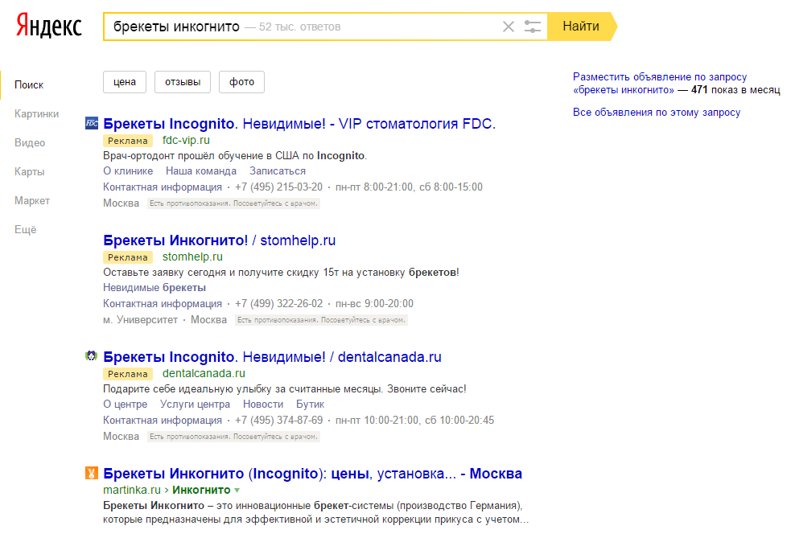
Грань между рекламой и SEO – размыта!
Контекстная реклама
SEO

Slide 7
Базовая
Если правильно настраивать

Slide 8
1. Создание продающих страниц для медицинских сайтов
Целевая страница (англ. «landing page» или «посадочная страница») — веб-страница, содержащая информацию об услуге или товаре, переход на которую осуществляется по ссылке из рекламного объявления.

Slide 9
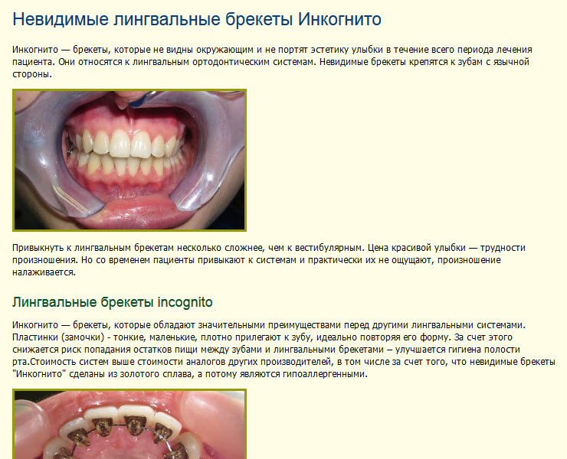
Где закажем?

Slide 10
Эффективность рекламы зависит от конверсии!
 | Бюджет | Стоимость клика | Количество кликов | Конверсия в пациентов | кол-во пациентов | Стоимость пациента
Обычная страницы | 30 000 ₽ | 300 ₽ | 100 | 3% | 3 | 10 000 ₽
Продающая страница | 30 000 ₽ | 300 ₽ | 100 | 20% | 20 | 1 500 ₽

Slide 12
Правильная страница на примере услуги «лазерная эпиляция»
Цена (подробно по каждой зоне, скидки, акции).
Описание процедуры (какой аппарат, сколько нужно процедур, как проходит).
Фото врачей, отзывы о врачах, сертификаты, отзывы пациентов.
Результат (ДО / ПОСЛЕ).
Дополнительная информация (показания, противопоказания, гарантии).

Slide 13
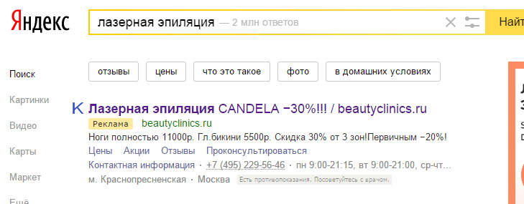
Пример №1 («плохо»)
Есть только цена и краткое описание характеристик аппарата.

Slide 14
Пример №2 («плохо»)
Есть цена и краткое описание процедуры. Фотографии «до/после» низкого качества.

Slide 15
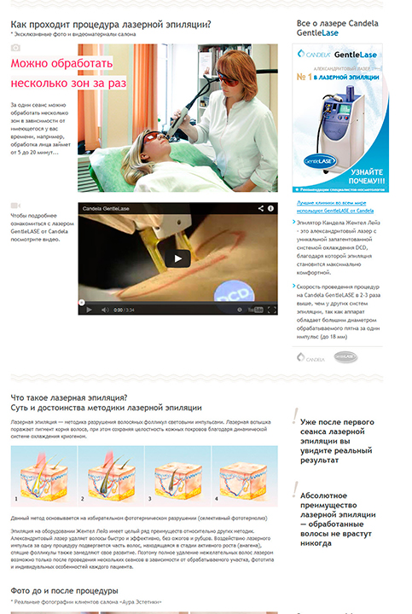
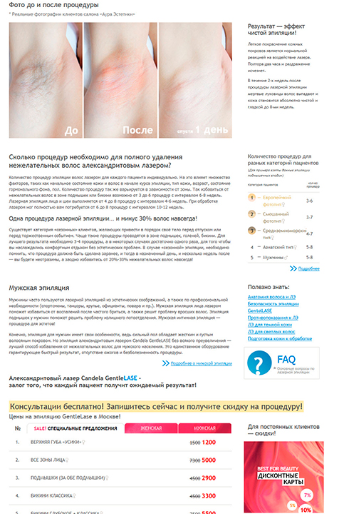
Пример №3 («почти»)
Есть подобное описание (видео процедуры, комментарии врача).
Есть фото «до / после».
Подробные цены со скидками.
Много дополнительной информации.
Не хватает призыва к действию.
Продолжение страницы

Slide 16
Пример №4 («хорошо»)
Всё есть, не хватает качественного оформления.
Продолжение страницы

Slide 17
Как сделать правильно?
Собрать всё информацию, которая может быть полезна пользователям.
Необходимо продумать структуру страницы (создание проекта интерфейса).
Технический дизайн (либо использование типографики на сайте).
Если не знаете как делать или нети времени – лучше отдать специалистам.

Slide 18
Можно сделать автоматическую генерацию продающих страниц!
Врачи
Качественное описание
Оборудование и материалы
Цены
Расписание и запись
80%
Динамический контент

Slide 19
2. Сравнение различных каналов привлечения посетителей сайта с последующем анализом эффективности.

Slide 20
Вид рекламного трафика | Примерная стоимость | Настройка | Эффективность | Примечания
Контекстная реклама | 50 руб. за клик | Быстро | Быстрый результат, на грани рентабельности. | В соответствии с законом о рекламе.
Поисковое продвижение | 10 руб. за клик | Очень долго | Как повезёт
Социальные сети | 5 руб. за клик | Сложно | Исключительно на формирование спроса. | Хорошо работает ремаркетинг.
Реклама на тематических порталах | 15 руб. за клик | Легко | Надо измерять | В соответствии с законом о рекламе.
Покупка лидов | 1000 руб. за лид. | Очень сложно | Высокая | Чтобы обрабатывать лиды, нужен хороший отдел продаж.

Slide 21
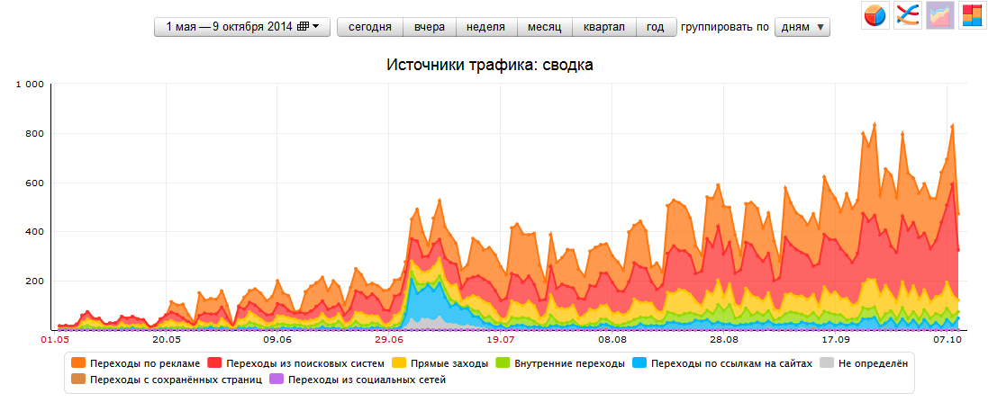
Посещаемость сайта растёт

Slide 22
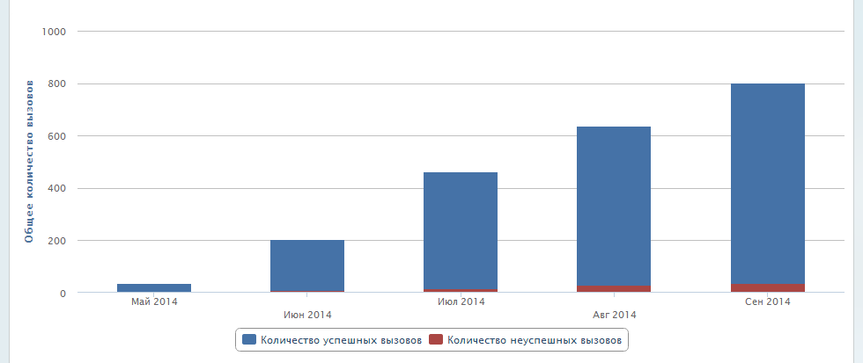
Количество звонков тоже растёт

Slide 23
Окупается ли реклама?

Slide 24
Идея в основе отслеживания звонков
Обычной веб-аналитики недостаточно (достижение целей, анализ форм, действий пользователей). В большинстве случаев этого вообще не работает.
Нужна гибкая настройка телефонии, чтобы не упускать звонки (желательно облачная АТС).
Нужно отделить звонки по рекламе от повторных звонков.
Для анализа каждого уникального рекламного источника нужен отдельный номер телефона.
Нужно распределить рекламный бюджет между каналами интернет-маркетинга согласно их эффективности.

Slide 25
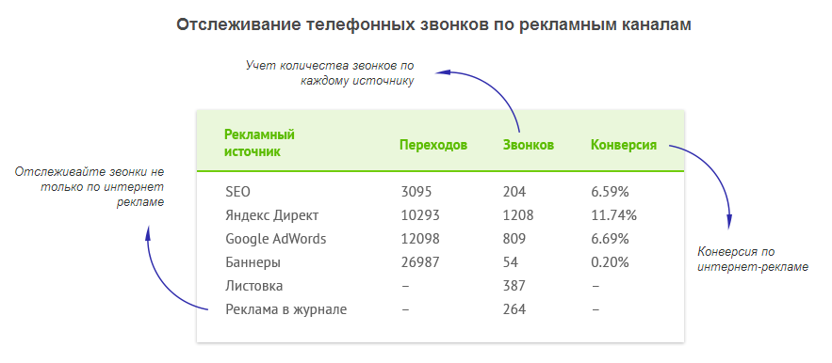
Классический (статический) Call Tracking

Slide 26
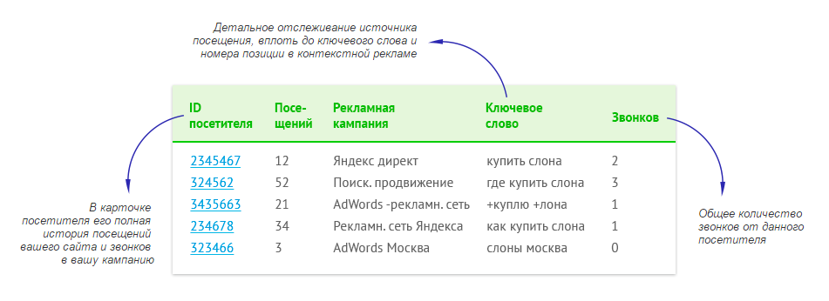
Динамический Call Tracking

Slide 27
Считаем стоимость лида
Источник | Рекламный бюджет за период | Посетители | Звонки | Звонки + интернет заказы | Конверсия в звонки | Стоимость конверсии
Яндекс.Директ | 122 129р. | 1015 | 28 | 28 | 2,8% | 4 361,7р.
Google.SEO | 21 429р. | 876 | 12 | 12 | 1,4% | 1 785,7р.
Всего | 143 557р. | 1891 | 40 | 40 | 2,1% | 3 588,9р.

Slide 28
Общий алгоритм работы
Найти самый эффективный канал интернет-маркетинга.
Сконцентрироваться на этом канале.
Максимально оптимизировать этот источник
Найти следующий по эффективности источник
Анализ результата, повторная итерация при необходимости.

Slide 29
3. Внедрение комплексного интернет-маркетинга и автоматизация продаж

Slide 30
Что такое Комплексный Интернет-Маркетинг(КИМ)?
КИМ – комплекс действий, направленный на превращение максимально возможного количества пользователей в потенциальных клиентов компании.
Сбор аналитики, анализ конкурентов, медиапланирование.
Создание и дальнейшая работа с сайтом.
Поисковое продвижение (SEO).
Контекстная, таргетированная, медийная реклама, SMM, PR в сети.
Email–маркетинг, CPA и другие источники лидов.

Slide 32
Комплексный интернет-маркетинг для здравоохранения
Правильная структура сайта.
Анализ конкурентов.
Создание продающих страниц.
Настройка рекламной компании.
Анализ эффективности.
Автоматизация отдела продаж.
Автоматизация бизнес-процессов.

Slide 33
Правильная структура сайта
Перед созданием сайта нужно заложить страницы, которые будут отвечать на конкретные вопросы пользователей. Данные страницы в последствие будут конвертировать рекламных трафик.

Slide 34
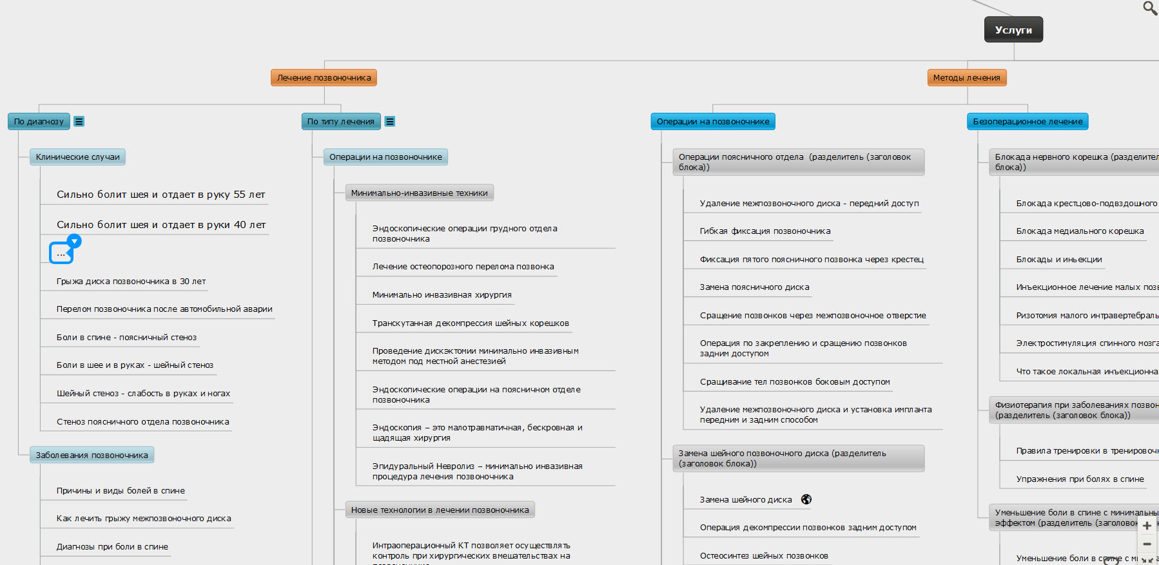

Slide 35
Правильная структура даёт нам:
ТЗ для дизайнера
ТЗ для программиста
ТЗ для копирайтера
SEO карта
Контекстная и таргетированная рекламная компания.

Slide 36
Анализ конкурентов
Нужно держать руку на пульсе, иначе пациенты уйдут в другое место.

Slide 37
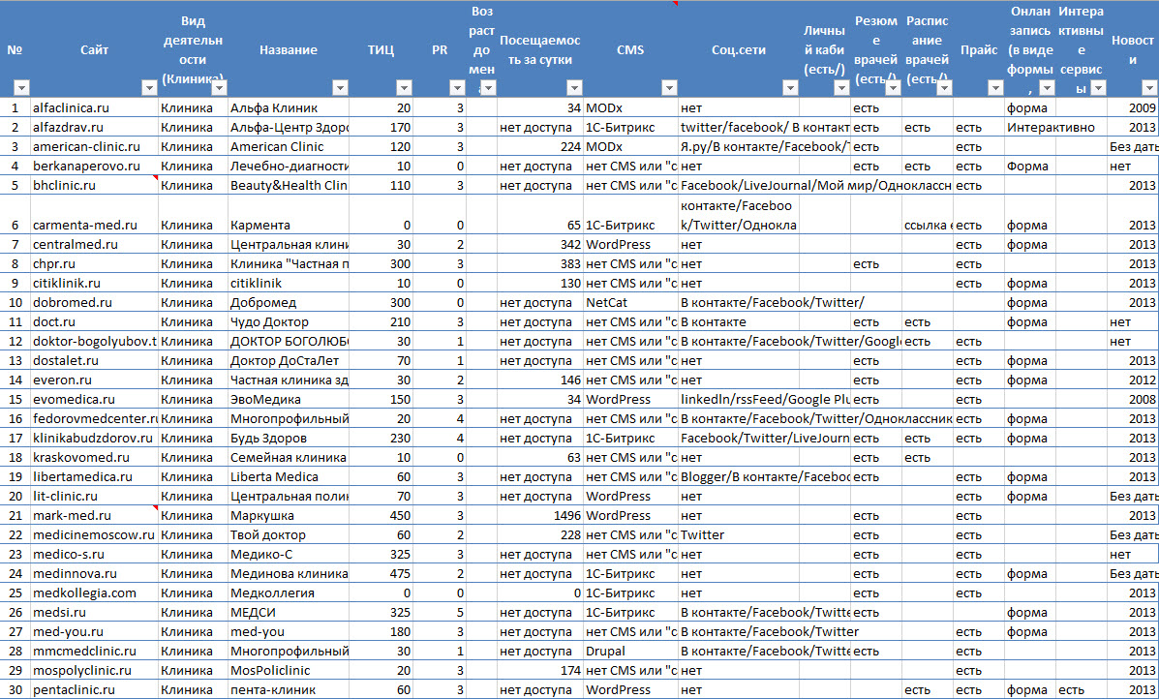
…

Slide 38
Используются ли интерактивные сервисы?
Возможность online оплаты мы не нашли!

Slide 39
Для аппроксимации лучше всего подходит полином в 4 степени

Slide 40
После анализа конкурентов мы знаем:
Знаем что учесть при разработке сайта (разделы сайта, сервисы).
Используем «фишки» конкурентов.
Какие факторы и как влияют на ранжирование в данной тематике (что нужно делать для успешного SEO продвижения).

Slide 41
Создание продающих страниц
Каждая страница сайта должна продавать.

Slide 42
Где закажем?

Slide 43
Настройка рекламной компании (контекст)

Slide 44
Базовая
Если правильно настраивать

Slide 45
Анализ эффективности

Slide 46
Считаем стоимость лида
Источник | Рекламный бюджет за период | Посетители | Звонки | Звонки + интернет заказы | Конверсия в звонки | Стоимость конверсии
Яндекс.Директ | 122 129р. | 1015 | 28 | 28 | 2,8% | 4 361,7р.
Google.SEO | 21 429р. | 876 | 12 | 12 | 1,4% | 1 785,7р.
Всего | 143 557р. | 1891 | 40 | 40 | 2,1% | 3 588,9р.

Slide 47
Автоматизация продаж

Slide 48
Медицинские услуги:
Принять звонок
Запись на приём
Контроль

Slide 49
Самый главный секрет!
Если администраторы и сотрудники колл-центров не проходили специального обучения, коэффициент записи имеет значение 40-50%, и очень редко превышает 60%.
Хорошо подготовленные администраторы (call-центр) обеспечивают 95% запись.
Для контроля всех входящих звонков обязательно нужна CRM (Битрикс24)

Slide 50
Автоматизация бизнес-процессов

Slide 51
IT-инфраструктура клиники
Бухгалтерия (1С)
МИС 1С:Медицина
ОБМЕН ДАННЫМИ
Пациент
Сайт
(1С-Битрикс)
ЛПУ (клиника)
Врач
Бизнес-процессы (Битрикс24)

Slide 52
Какой бюджет на КИМ?
Бюджет на маркетинг = 10% от месячного оборота
Стоимость сайта = стоимость интернет-маркетинга за 6 месяцев
Эффективность = удерживается ли максимальная планка по стоимости заказа.

Slide 53
ИТОГО по КИМ
Делайте качественные сайты на CMS 1С-Битрикс, проектируйте структуру, создавайте продающие страницы. Стоимость сайта = 6 месяцев рекламного бюджета на интернет-маркетинг.
Используйте максимальное количество каналов привлечения трафика: контекстная реклама, SEO, таргетированная реклама, CPA, SMM и т.д. Бюджет на интернет маркетинг = 10% от оборота.
Анализируйте эффективность каждого рекламного канала, перераспределяйте бюджет в сторону самых эффективных каналов. Используйте динамический Call Tracking.
Выстаивайте бизнес-процессы продаж, повышайте коэффициент записи, используйте CRM системы.
Считайте, считайте, считайте…

Slide 54
Реклама медицинских услуг в интернете
Михаил Болдырев - boldyrev.ru

